Slide 1
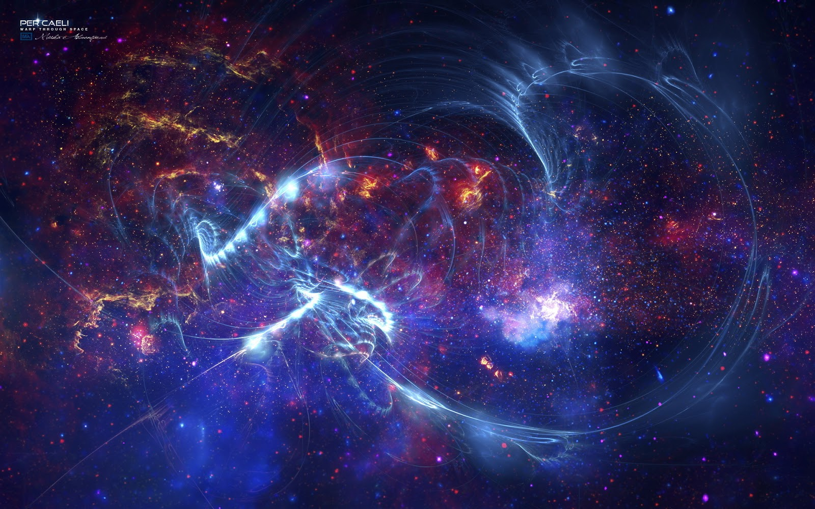
Астрология
Подготовила Соломасова Алена

Slide 2
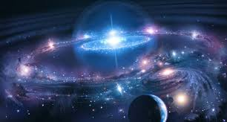
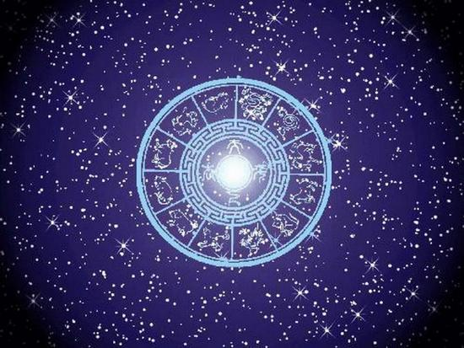
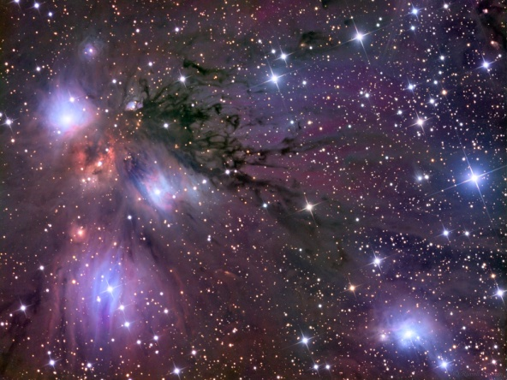
Что такое астрология?
Астроло́гия -группа предсказательных практик, традиций и верований, постулирующих воздействие небесных тел на земной мир и человека (на его темперамент, характер, поступки и будущее).
Возможность предсказания будущего по расположению небесных тел на небесной сфере.

Slide 3
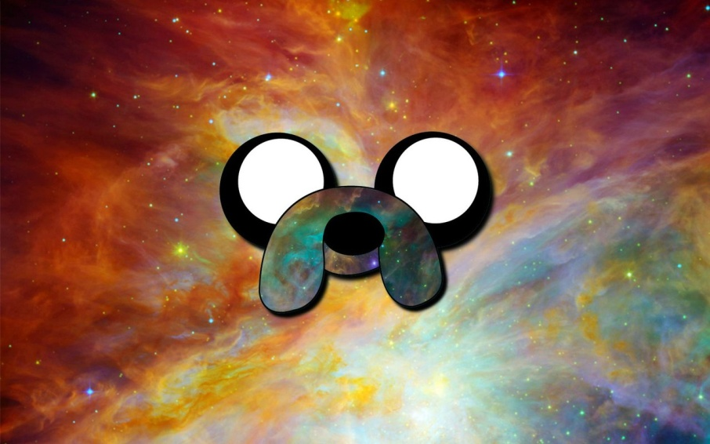
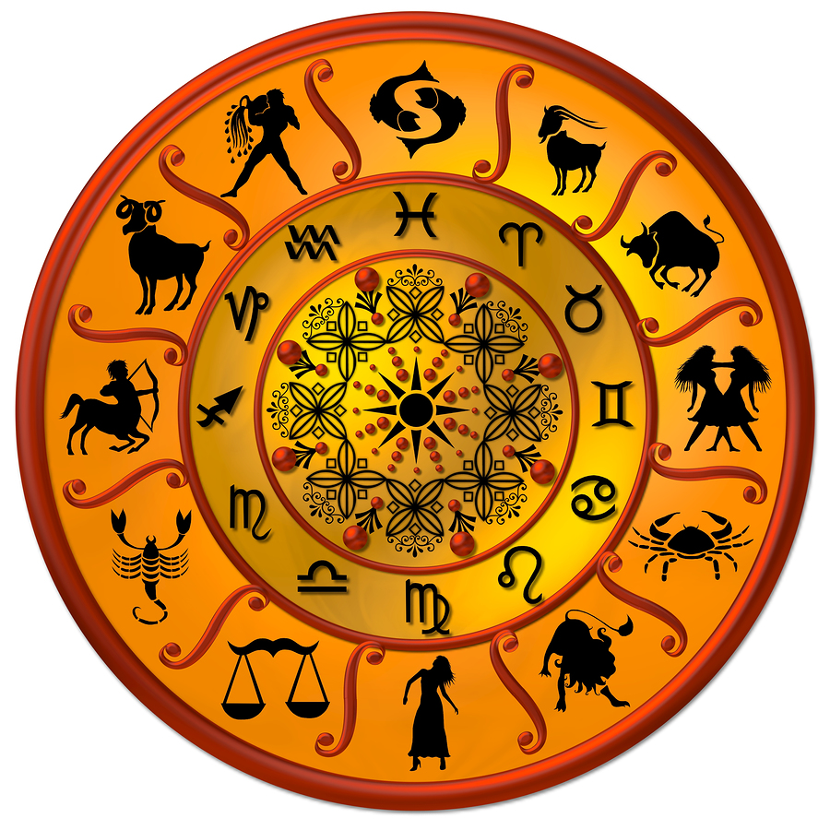
Гороскоп — схематическая карта неба, видимого в определённый момент времени в некоторой географической точке земного шара. Используется для предсказания событий, связанных с этой точкой пространства и моментом времени; является основой многих традиций астрологии.

Slide 4
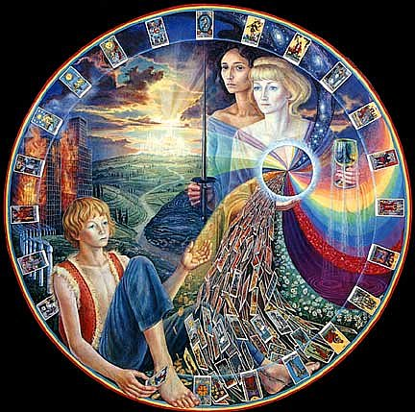
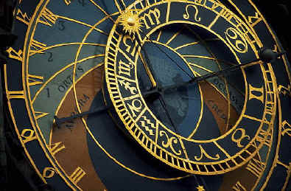
Разделы астрологии
Натальная астрология астрология рождения — раздел астрологии, занимающийся предсказанием основных тенденций в судьбе человека
Предсказательная астрология — раздел астрологии, посвящённый предсказанию событий в жизни человека;

Slide 5
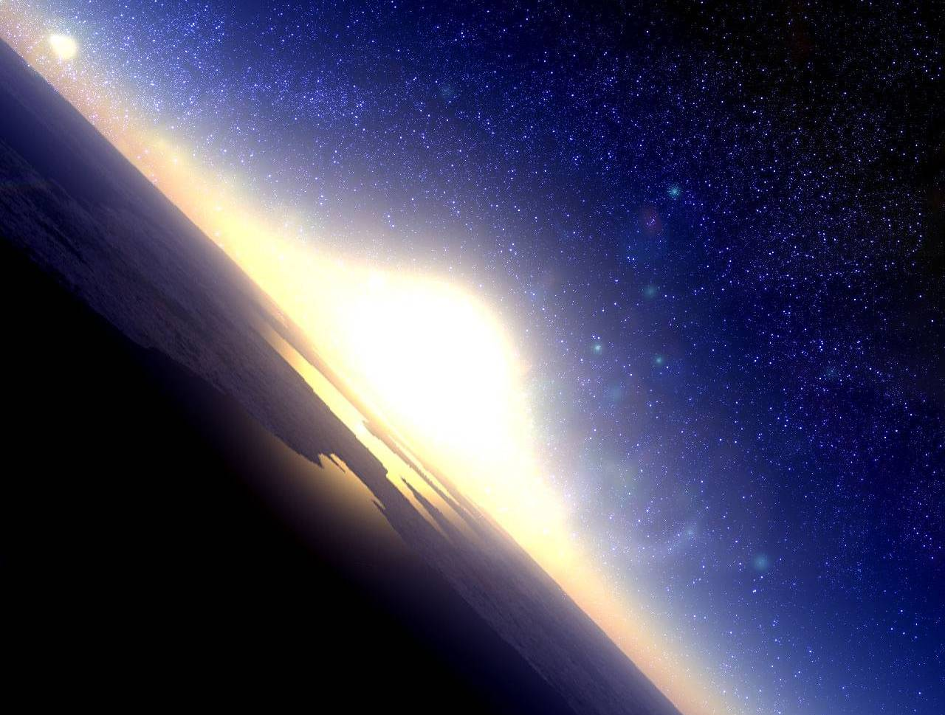
Синастрическая астрология — раздел астрологии, предсказывающий характер взаимоотношений;
Медицинская астрология — направление астрологии, посвящённое вопросам здоровья человека;
Хорарная астрология — раздел астрологии, занимающийся поиском ответа на заданный вопрос.
Элективная астрология — раздел астрологии, занимающийся поиском благоприятного момента для начала какого-либо дела с целью добиться в нём успеха.

Slide 6
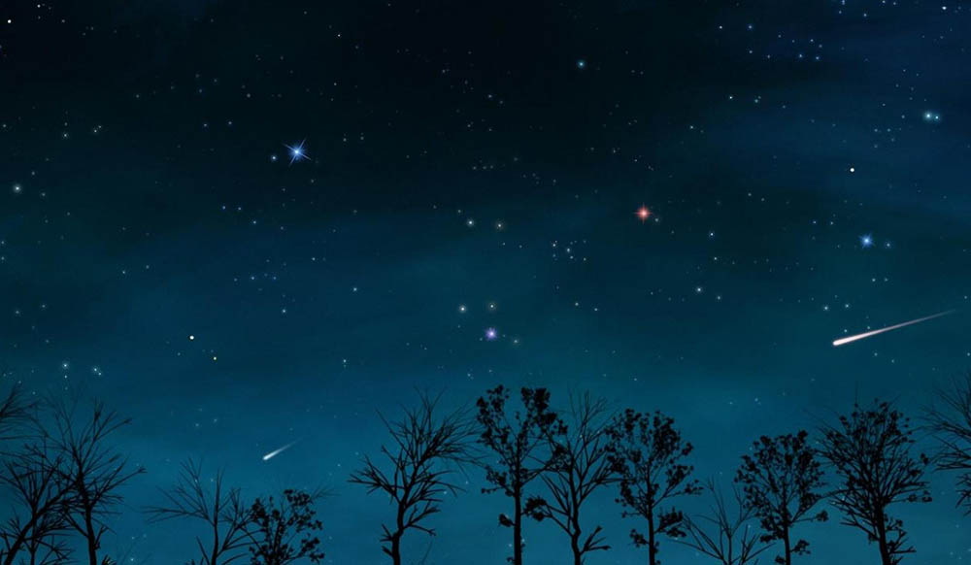
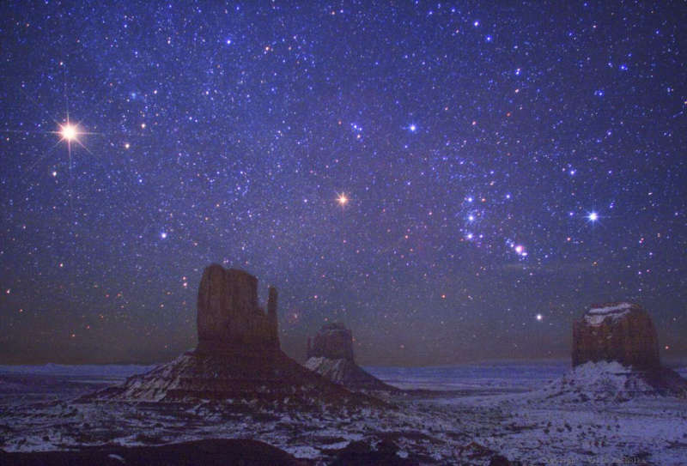
Отношение современной науки к астрологии
Критика
За астрологией закрепилось название, включающее в состав корень греческого слова «логос», и применяемый для названий наук, современная наука постоянно разъясняет, что с позиции современного научного знания астрология носит название науки только в дань традиции.

Slide 7
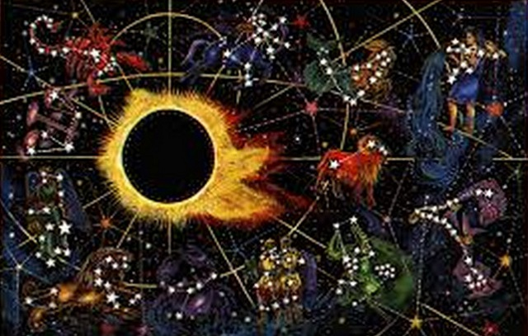
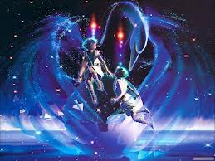
Утверждение о том, что астрология — не наука учёные основывают на том, что методология
астрологии несовместима с современной научной методологией, и поэтому астрологию относят к суевериям, разновидности гадательной магии.

Slide 8
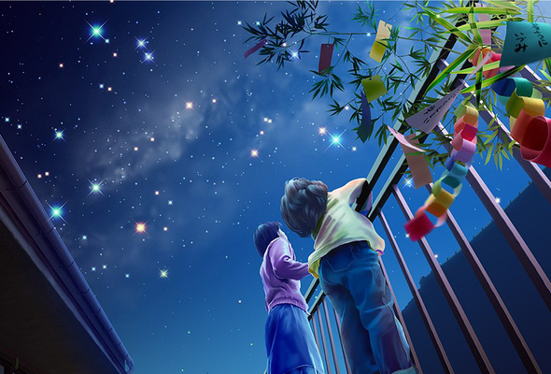
Астрологические близнецы
Одним из наиболее убедительных доказательств ложности астрологии считается эксперимент, начатый в 1958 году английскими учёными и продолжающийся по настоящее время.

Slide 9
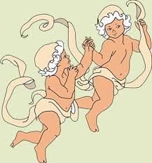
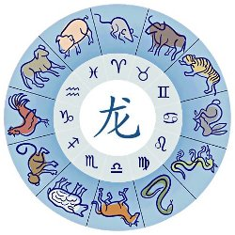
Учёные изучали более 2000 человек, родившихся с интервалом в среднем около 4,8 минуты и проследили их дальнейшую судьбу
Такие люди должны быть близки по профессии, по уму, по привычкам и т. д. Они оказались столь же отличны друг от друга, как и люди, родившиеся в разное время под любыми другими созвездиями

Slide 10
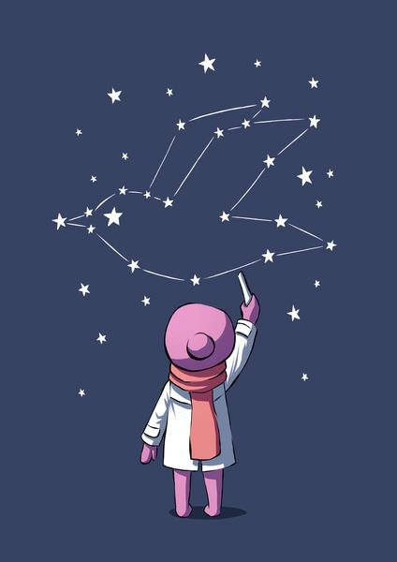
Спасибо за внимание

